Slide 1
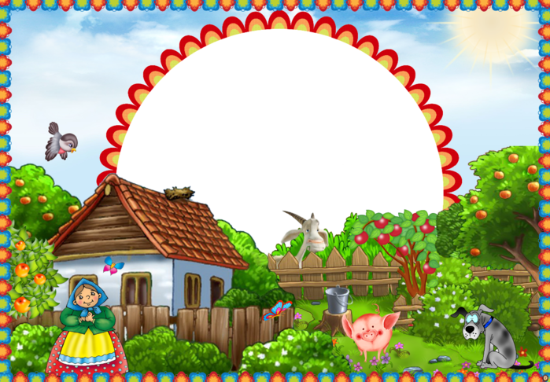
МКУК «Детская библиотека»
Старощербиновского сельского поселения
Щербиновского района
В гостях
у Бабушки -Загадушки
Фольклорный каламбур

Slide 2
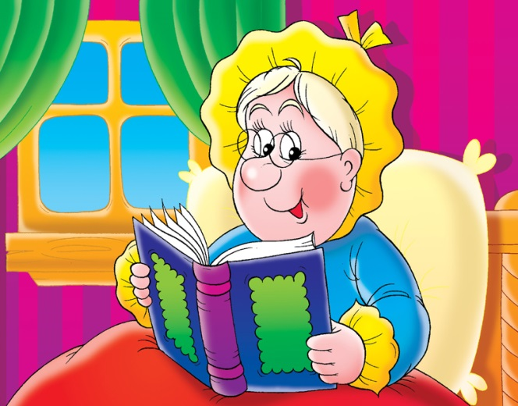
Слышали мы, что в старинной избушке
Живет-поживает чудесная старушка,
И тот, кто в избушку ее забредет,
В страну загадок тотчас попадет.

Slide 3
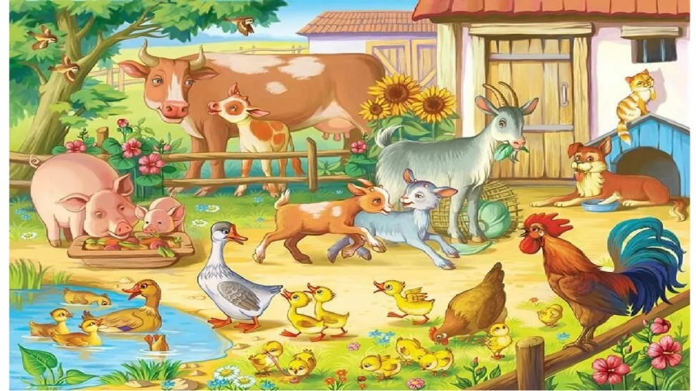
Бабушка - Загадушка предлагает отгадать кто живет у нее во дворе.
Кто в дворике живёт
Нахохлившись, сидит на яйцах,
На лапках, лишь четыре пальца.
Кудахчет и волнуется,
Летать не может…
Отворилась тихо дверь, И вошел усатый зверь. Сел у печки, жмурясь сладко, И умылся серой лапкой.
Утка вывела утят.
В пруд нырнуть они хотят,
Как большие утки,
Это вам не шутки!
Спереди – пятачок, Сзади – крючок, Посреди спинка, А на ней щетинка.
Борода да рожки Бегут по дорожке.
Голодная – мычит, Сытая – жует, Всем ребятам молоко дает.
Заворчал живой замок, Лег у двери поперек. Лучше ты его не зли, В дом без спроса не ходи!

Slide 4
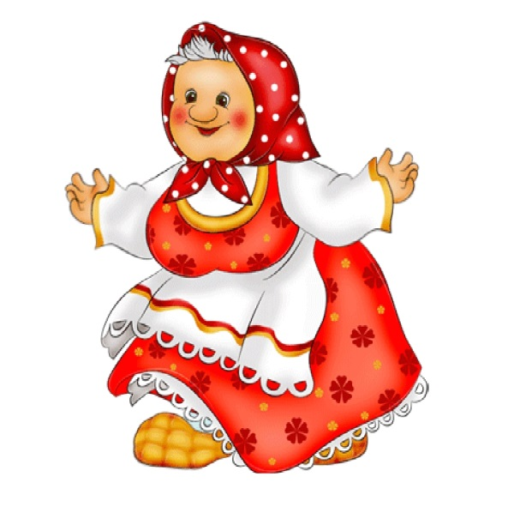
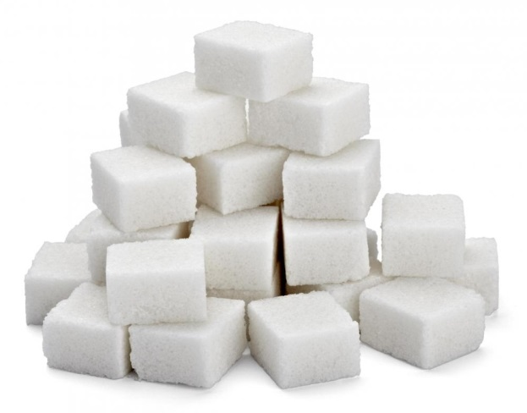
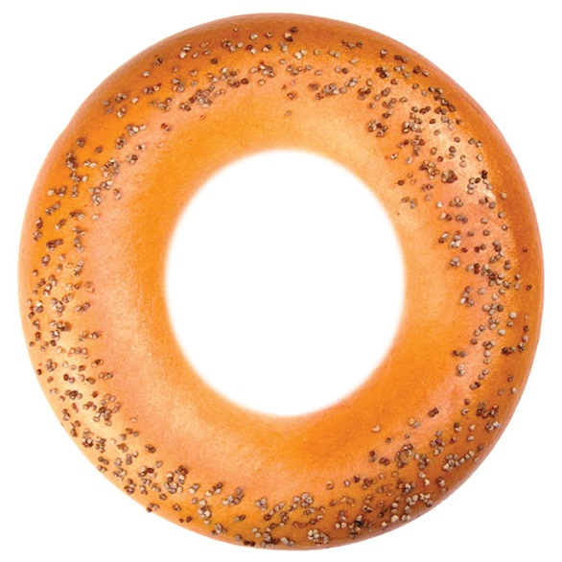
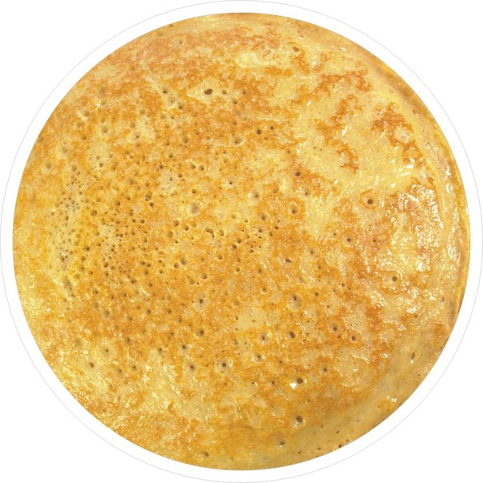
Хочешь есть калачи, не сиди на печи.
Сладкие загадки
Бел, как снег,
В чести у всех.
В рот попал -
Там и пропал.
.
Маленькое, сдобное
Колесо съедобное
Я одна тебя не съем,
Разделю ребятам всем.
Сверху пар, снизу пар -
Шипит наш русский…...
Что на сковородку наливают,
Да в четверо сгибают?

Slide 5
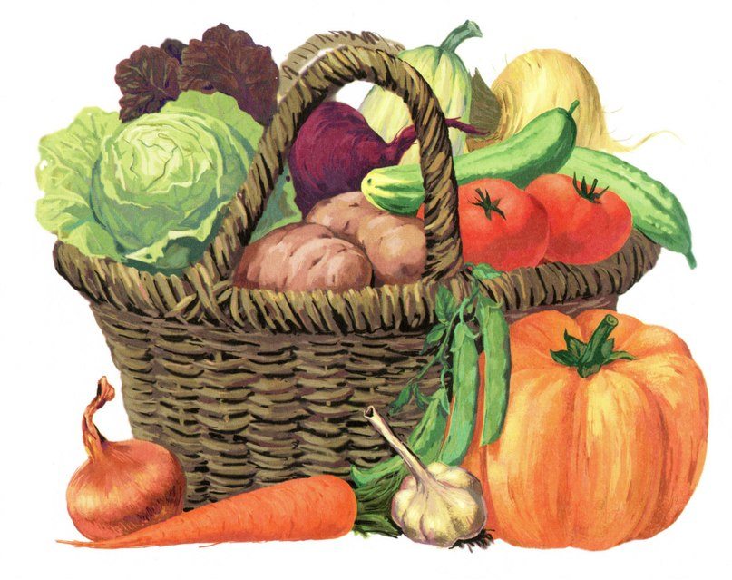
Помоги бабушке Загадушке собрать урожай
Загадки с грядки
Наши поросятки выросли на грядке,
К солнышку бочком, хвостики крючком.
Эти поросятки играют с нами в прятки.
На ощупь – очень гладкая,
На вкус – как сахар, сладкая.
Не умеет он смеяться,
И не любит раздеваться.
Кто с него кафтан снимает,
Слёзы часто проливает.
Сидела на пенёчке,
А заснула в бочке.
Неказиста, шишковата,
А придёт на стол она,
Скажут весело ребята:
«Ну рассыпчата, вкусна!»
Вверху зелено, внизу красно,
В землю вросло.

Slide 6
Сказки с бабушкой читаем и загадки сочиняем
Сказочные загадки
Ровно в полночь убежала
И, споткнувшись, потеряла
На балу у короля
Туфельку из хрусталя.
Он от бабушки ушёл,
И от дедушки ушёл
Песни пел под синим небом,
Для лисы он стал обедом.
Золушка
Колотил да колотил
По тарелке носом.
Ничего не проглотил
И остался с носом.
Колобок
Дед и баба вместе жили,
Дочку из снежка слепили,
Но костра горячий жар
Превратил девчушку в пар.
Дед и бабушка в печали.
Как дочурку величали?
Журавль
Снегурочка

Slide 7
Ребусы
Ступень, блокнот, мука, шмель, улица

Slide 8
Небылицы
Рано утром, вечерком,
Поздно на рассвете
Баба ехала пешком
В ситцевой карете.
А за нею во всю прыть-
Тихими шагами
Волк старался переплыть
Миску с пирогами.
В небесах медведь летит
Он мяукает, мычит
Смотрите – я корова!
Будьте все здоровы!
Пошла Таня в магазин,
А навстречу ей пингвин:
«Купи Танечка, моржа
И бежим смотреть ежа!»

Slide 9
Для чего нужны загадки?
Отгадывание загадок развивает находчивость, сообразительность, заставляет человека думать, мыслить, рассуждать.

Slide 10
Бабушка – Загадушка
Ну и молодцы же вы, ребятки.
Быстро отгадали все загадки!

